Slide 4
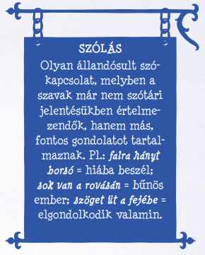

Slide 5
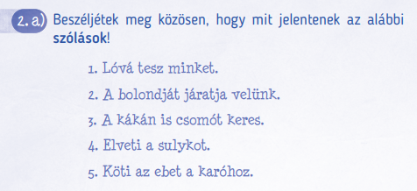

Slide 10
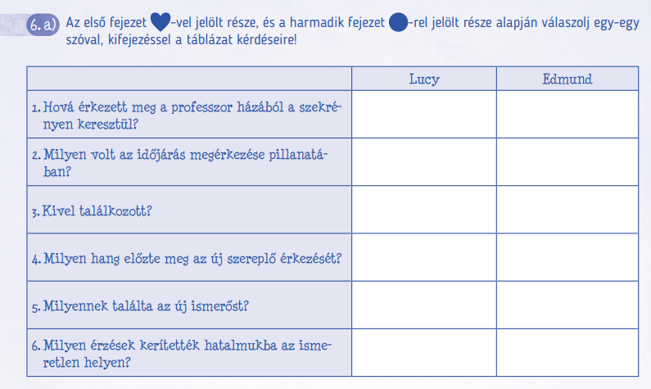
egy behavazott erdő közepére
egy behavazott erdei tisztásra
hideg, nem esett a hó, de minden havas volt
esett a hó
a Fehér Boszorkánnyal
Tumnus úrral
apró nesz
csilingelés
furcsa, rokonszenves lénynek
csodálatos látványnak
kíváncsiság
félelem

Slide 14
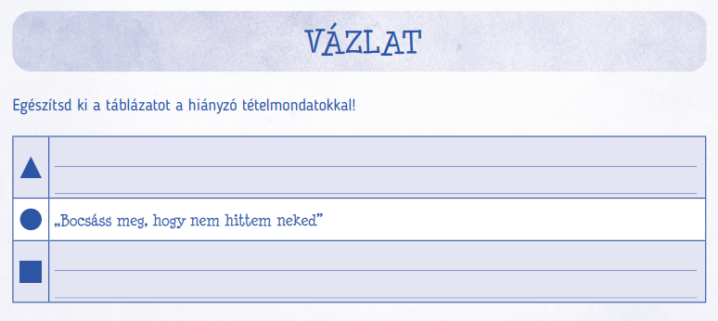
„Miért hordasz össze ilyen ostobaságokat?”
„Körülnézett és félni kezdett.”

